Slide 1

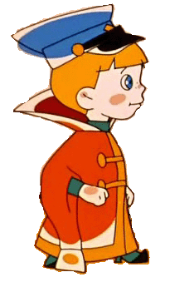
Царство Глагола

Slide 2

Шестнадцатое апреля
Классная работа
Вид глагола

Slide 3
ТСЯ ИЛИ ТЬСЯ?
Запишите пословицы, обозначая изученную орфограмму.
Друзья познают(?)ся в беде.
Трус своей тени боит(?)ся.
Всякий человек в деле познает(?)ся.
С умным человеком разговаривать, что мёду напит(?)ся.
Не стыдно не знать, стыдно не учит(?)ся.
За все брат(?)ся- ничего не сделать.

Slide 4
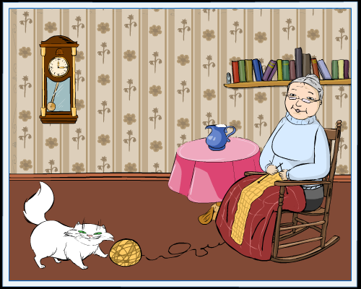
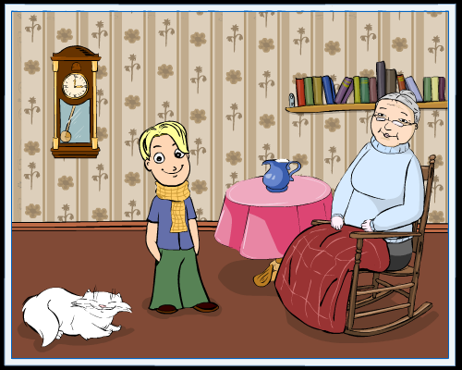
Как подписать картинки?
Бабушка вязала шарф.
Бабушка связала шарф.

Slide 5
Глагол имеет два вида
Связала – глагол совершенного вида
Вязала – глагол несовершенного вида
Обозначают законченность действия
что сделать?
что сделал?
что сделают?
Обозначают незаконченность действия
что делать?
что делал?
что будут делать?

Slide 6
Время | Невов. вид | Соверш. вид
Прошедшее | Посещал занятия | Посетил занятия
Настоящее | Посещаю занятия | -
Будущее | Буду посещать | Посещу занятия

Slide 7
Как определить вид глагола?
Глаголы несовершенного вида отвечают на вопросы что делать? что делает? что делали? Летать, рисует, выбирали
Глаголы совершенного вида отвечают на вопросы что сделать? что сделает? что сделали?
Вернуться, напишет, пришли

Slide 8
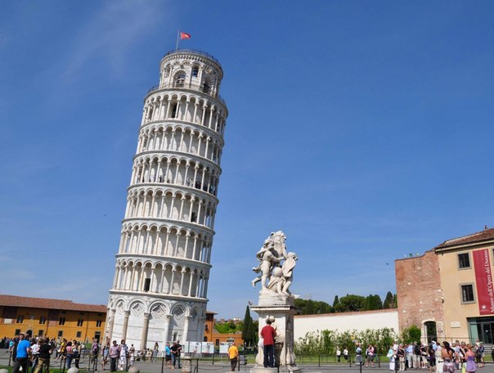
Можно ли падать, но не упасть?

Slide 9
Распределить глаголы в 2 столбика: глаголы совершенного вида и глаголы несовершенного вида
Приплыть, спасать, завлечь, наступить, прибегать, пробежать, заплатить, предлагать, запеть, предложить, запевать, выполнять, выполнить, дружить, сражаться, принести, подружиться, сберечь,
сберегать.

Slide 10
Предлагать
прибегать
спасать
запевать
выполнять
дружить
сражаться
сберегать
Приплыть
завлечь
наступить
пробежать
заплатить предложить
запеть
выполнить
принести
подружиться
сберечь

Slide 11
Весна, весна! как воздух чист!
Как ясен небосклон!
Своей лазурию живой
Слепит мне очи он.
Весна, весна! как высоко
На крыльях ветерка,
Ласкаясь к солнечным лучам,
Летают облака!
Шумят ручьи! блестят ручьи!
Взревев, река несёт
На торжествующем хребте
Поднятый ею лед!
Еще древа обнажены,
Но в роще ветхий лист,
Как прежде, под моей ногой
И шумен и душист.
Под солнце самое взвился
И в яркой вышине
Незримый жаворонок поёт
Заздравный гимн весне.
Е.А.Барантынский

Slide 12
Однажды Кот и Пес решали пойти на прогулку в лес. Долго собрались и отправлялись. Пошли они, пошли, как вдруг замечали, как заблудились. Сначала они пугались, но потом успокаивались. «Надо садиться, съедать бутерброды, а там видно будет», - сказал Пес. После еды звери повеселели и быстро находили дорогу домой.

Slide 13
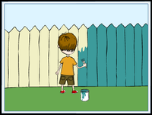
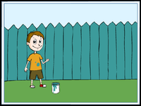
Составьте предложения по картинкам, определите вид глаголов.
Несовершенный вид Совершенный вид

Slide 14
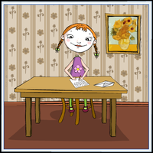
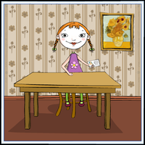
Составьте предложения по картинкам, определите вид глаголов.
Несовершенный вид Совершенный вид

